Slide 1
«Впровадження програми профілактики інфекцій та інфекційного контролю
в закладах охорони здоров’я»
Небажані реакції при використанні
антимікробних препаратів
2019

Slide 2
Ефективне і безпечне використання АМП – загальномедична проблема, що обумовлена наступними чинниками:
АМП – одна із найбільш часто використовуваних груп лікарських засобів;
АМП відносяться до дороговартісних лікарських засобів, на закупку яких витрачається значна частина коштів ЗОЗ;
АМП – життєво важливі, але небезпечні лікарські засоби, що потенційно здатні викликати тяжкі побічні реакції, у зв’язку з чим їх використання необхідно суворо контролювати;
АМП – група лікарських засобів, що використовуються найбільш нераціонально.

Slide 3
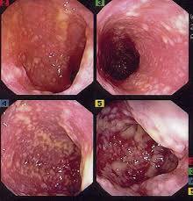
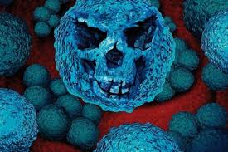
Види небажаних реакцій
Загальні
Екологічні (КДІ та ААД)
Феномен паралельної шкоди
Антимікробна резистентність

Slide 4
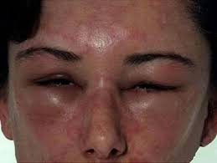
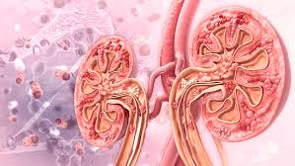
Види небажаних реакцій
Клас-специфічні
Алергія на бета-лактами
Нефротоксичність аміноглікозидів
Фототоксичність
тетрациклінів

Slide 5
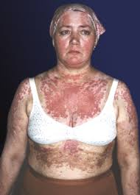
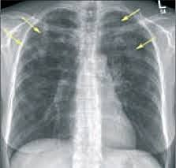
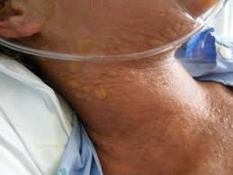
Види небажаних реакцій
Індивідуальні
Реакція на введення ванкоміцину (синдром «червоної людини»)
Реакція на даптоміцин (еозинофільна пневмонія)
Реакція на ко-тримоксазол (синдром Стівена-Джонсона)

Slide 6
Механізми розвитку
алергічні (наприклад, анафілаксія на пеніцилін);
токсичні (наприклад, нефротоксичність аміноглікозидів);
екологічні (порушення нормального якісного і кількісного складу кишкової мікробіоти, антибіотикасоційована діарея);
індукція АМР (наприклад, поява фторхінолон-резистентних штамів пневмококу);
внаслідок взаємодії лікарських засобів (наприклад, підвищений ризик рабдоміолізу при сумісному використанні кларитроміцину або кетоконазолу і статинів)

Slide 7
Дякую за увагу!

